Slide 1


Tư và xã hội nhiên
Bài 38: Vệ sinh môi trường (tiếp theo)
Hoạt động 1: Quan sát tranh theo nhóm đôi
Quan sát hình ảnh sau hãy nói những gì bạn nhìn thấy trong hình sau.Theo bạn hành vi nào đúng, hành vi nào sai?Hiện tượng trên có xảy ra ở nơi bạn sinh sống không?

Slide 2
Tư và xã hội nhiên
Bài 38: Vệ sinh môi trường (tiếp theo)
Hình bên cho thấy đây
là hành vi sai các bạn nhỏ
đang bơi dưới sông.
Một vài chi phụ nữ đang
rưả chén,vo gạo..
Trên bờ một bác đangđổ rác
thải
Một cống đang xả nước bẩn
trực tiếp xuống sông

Slide 3
Tư và xã hội nhiên
Bài 38:Vệ sinh môi trường (tiếp theo)
Hình bên là hành vi sai
vì nước thải bẩn được
đổ xuống trực tiếpdòng
Sông.trong nước thải
có nhiều vi khuẩnvà chất
độc hại,dễ gây bệnh
truyền nhiễm cho người .

Slide 4

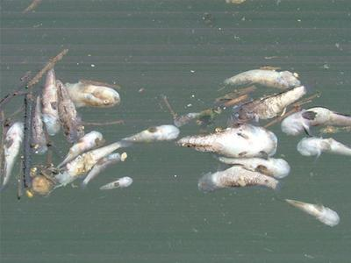
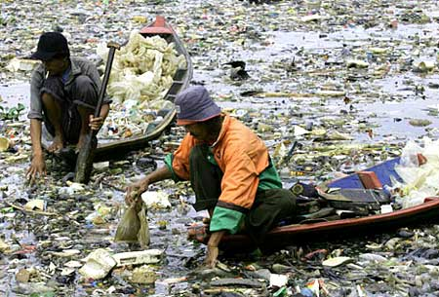
Tư và xã hội nhiên
Bài 38:Vệ sinh môi trường (tiếp theo)
Quan sát hình ảnh sau nêu những tác hại của nước thải đối vói sinh vật và sức khỏe con ngươi?

Slide 5

Tư và xã hội nhiên
Bài 38:Vệ sinh môi trường (tiếp theo)
Một số tác hại của nước thải:
*Làm ô nhiễm nguồn nước .
*Truyền bệnh làm ảnh hưởng đến đến sức khỏe của
sinh vật và con người
*Làm cho sinh vật dưới nước không sống được.
Hoạt động 2:Hoạt động cá nhân
Quan sát từ thực tiễn,em thấy nước thải ở các bệnh viện, gia đình ….chảy đi đâu?

Slide 6
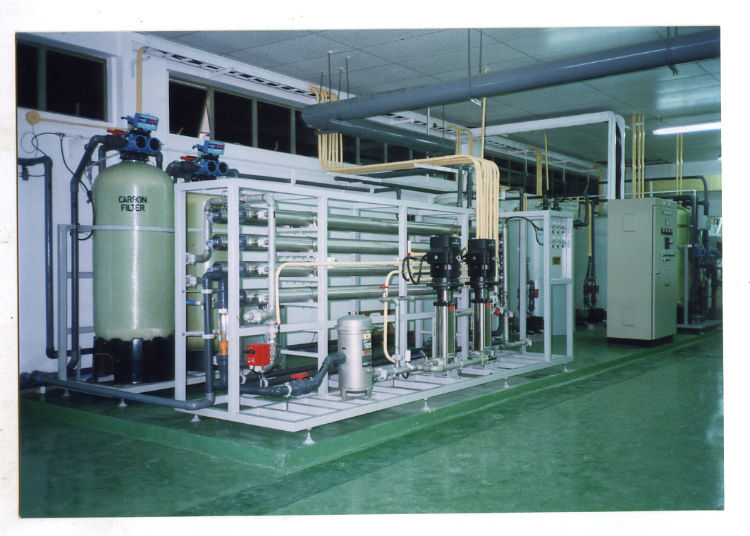
Tư và xã hội nhiên
Bài 38:Vệ sinh môi trường (tiếp theo)
Thảo luận nhóm 4: Quan sát hình sau và cho biết theo bạn hệ thống cống rãnh nào là hợp vệ sinh?Tại sao?

Slide 7
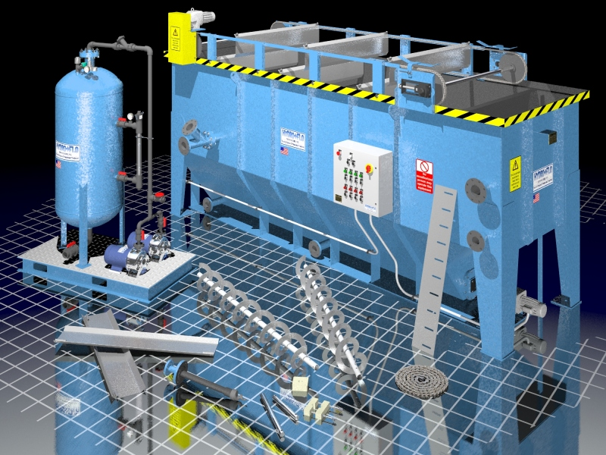
Tư và xã hội nhiên
Bài 38:Vệ sinh môi trường (tiếp theo)

Slide 8
Tư và xã hội nhiên
Bài 38:Vệ sinh môi trường (tiếp theo)
Trong nước thải có chứa nhiều chất bẩn độc hại
và các vi khuẩn gây bệnh.Nếu để nước thải chưa xử lí
thường xuyên chảy vào hồ ao..làm cho nguồn nước bị ô
nhiễm .
Vì vậy việc xử lí các loại nước thải nhất là nước thải
công nghiệptrước khi đổ vào hệ thống thoát nước chung
là cần thiết .
Hoạt động 3:Bày tỏ thái độ, ý kiến
(Trò chơi trắc nghiệm)

Slide 9
TRÒ CHƠI ĐÚNG -SAI
Viết chữ Đ vào câu trả lời đúng, chữ S vào câu trả lời sai .
s
a. Nước thải của các gia đình đều đổ trực tiếp xuống sông.
Đ
b. Xử lí hệ thống nước thải công nghiệp trước khi đổ vào hệ thống nước thải.
s
c. Đục phá đường ống làm hại để hệ thống thoát nước.
s
d. Cơ quan cấp nước là người duy nhất có nhiệm vụ bảo vệ hệ thống thoát nước

